Slide 1
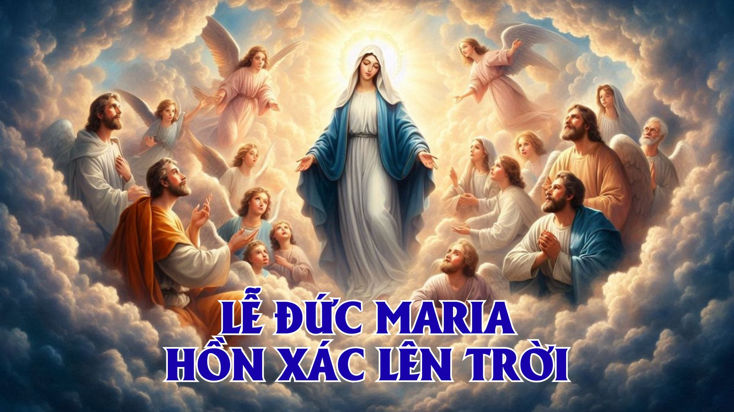

Slide 2

MẸ VỀ THIÊN CUNG
Viễn Xứ

Slide 3

1. Mẹ về thiên cung trời cao ca hát vang lừng. Mẹ về thiên cung trần gian hướng mắt nhìn lên. Triều thần thánh vui mừng cùng trần gian tưng bừng, trổi vang lên hòa vang mừng Mẹ hiển vinh.

Slide 4
ĐK: Hát khen mừng kính Nữ Vương Thiên Đàng. Xác thân linh hồn về bên ngai Chúa. Hát khen A-vê- ma-ri-a. Chốn cao xin Mẹ chở che đỡ nâng.

Slide 5
2. Mẹ về thiên cung triều thiên rực rỡ huy hoàng. Mẹ về thiên cung đoàn con theo bước Mẹ liên. Mẹ là ánh sao trời, là vầng trăng sáng ngời, để từ nay bình minh đẩy lui bóng đêm.

Slide 6
ĐK: Hát khen mừng kính Nữ Vương Thiên Đàng. Xác thân linh hồn về bên ngai Chúa. Hát khen A-vê- ma-ri-a. Chốn cao xin Mẹ chở che đỡ nâng.

Slide 7
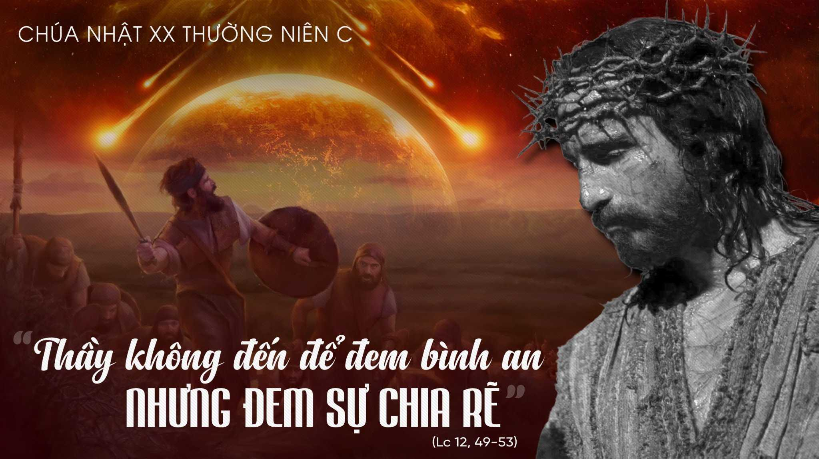

Slide 8
ĐÁP CA
Hoàng Hậu đứng bên hữu Đức Vua, trang điểm vàng tinh nguyên diễm lệ.

Slide 10
ALLELUIA
Hỡi Tinh Nữ Ma-ri-a, phúc cho Bà là kẻ đã tin rằng Lời Chúa phán cùng Bà sẽ được thực hiện.

Slide 11

NGẠT NGÀO KHÓI HƯƠNG
Lm. Mai Thiện

Slide 12

ĐK. Ngạt ngào ơ khói hương, dạt dào ơ mến thương dâng lên Cha bánh thơm với rượu nồng. Là bao lao công bao hy vọng dãi dầu mưa nắng trên nương trên đồng.

Slide 13
Lòng thành ơ tiến dâng, tình con ơ thủy chung tri ân Cha phúc ân tuôn đầy tràn là trong Giê-su Cha vui nhận. Một tình son sắt thiết tha yêu trọn niềm.

Slide 14
1. Dâng lên cảm tạ biết ơn. Dâng lên tình yêu sắt son thánh năm trung trinh một niềm Ý Cha, con luôn kiếm tìm.

Slide 15
ĐK. Ngạt ngào ơ khói hương, dạt dào ơ mến thương dâng lên Cha bánh thơm với rượu nồng. Là bao lao công bao hy vọng dãi dầu mưa nắng trên nương trên đồng.

Slide 16
Lòng thành ơ tiến dâng, tình con ơ thủy chung tri ân Cha phúc ân tuôn đầy tràn là trong Giê-su Cha vui nhận. Một tình son sắt thiết tha yêu trọn niềm.

Slide 17
2. Dâng lên phiền muộn sướng vui. Hôm nay ngày qua tương lai ước mong con nên lời ca tan dương ân tình hải hà.

Slide 18
ĐK. Ngạt ngào ơ khói hương, dạt dào ơ mến thương dâng lên Cha bánh thơm với rượu nồng. Là bao lao công bao hy vọng dãi dầu mưa nắng trên nương trên đồng.

Slide 19
Lòng thành ơ tiến dâng, tình con ơ thủy chung tri ân Cha phúc ân tuôn đầy tràn là trong Giê-su Cha vui nhận. Một tình son sắt thiết tha yêu trọn niềm.

Slide 20
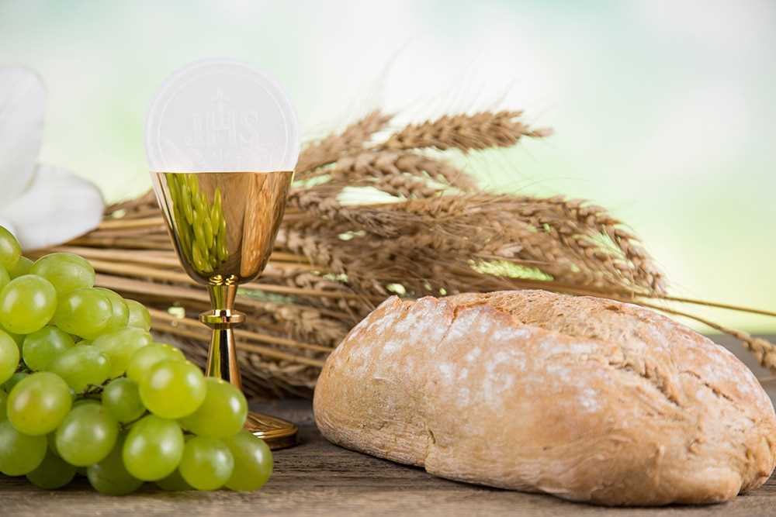

Slide 21

TÌNH CA MÙA DÂNG HIẾN
Ân Đức

Slide 22

Đk: Tình là tình yêu Chúa ba Ngôi tuyệt mỹ khôn lường nói sao tình Chúa muôn trùng vì đời con Chúa hằng xót thương vì đời con ân tình chan chứa.

Slide 23
Tim con trào dâng muôn câu hát muốn dệt kết thành bài ca để ca ngợi tình Chúa hải hà, vì từ đây Chúa là của con và con đây cũng thuộc Chúa luôn.

Slide 24
1. Ôi Tình Yêu, nhiệm mầu nhưng say đắm lặng thầm nhưng mãnh liệt. Ôi Tình Yêu hơn cả sự chết con mong manh cát bụi phàm trần. Hạt cát quá nhỏ nhoi muốn chìm vào trong đáy biển khơi.

Slide 25
Đk: Tình là tình yêu Chúa ba Ngôi tuyệt mỹ khôn lường nói sao tình Chúa muôn trùng vì đời con Chúa hằng xót thương vì đời con ân tình chan chứa.

Slide 26
Tim con trào dâng muôn câu hát muốn dệt kết thành bài ca để ca ngợi tình Chúa hải hà, vì từ đây Chúa là của con và con đây cũng thuộc Chúa luôn.

Slide 27
2. Ôi Tình Yêu! Mọi chiều ai đo thấu nồng nàn hương kéo mời.Ôi Tình Yêu hơn cả mạng sống con hân hoan theo đường tình Ngài. Làm hiến lễ tình yêu xin một đời đáp trả Tình Yêu.

Slide 28
Đk: Tình là tình yêu Chúa ba Ngôi tuyệt mỹ khôn lường nói sao tình Chúa muôn trùng vì đời con Chúa hằng xót thương vì đời con ân tình chan chứa.

Slide 29
Tim con trào dâng muôn câu hát muốn dệt kết thành bài ca để ca ngợi tình Chúa hải hà, vì từ đây Chúa là của con và con đây cũng thuộc Chúa luôn.

Slide 30
3. Ôi Tình Yêu! Tình này như châu báu thuyền tình con có bờ. Ôi Tình Yêu hơn cả mơ ước như hoa thơm trái ngọt đầu cành. Đời Thánh Hiến nguồn vui xin trọn đời yêu Chúa mà thôi.
.

Slide 31
Đk: Tình là tình yêu Chúa ba Ngôi tuyệt mỹ khôn lường nói sao tình Chúa muôn trùng vì đời con Chúa hằng xót thương vì đời con ân tình chan chứa.

Slide 32
Tim con trào dâng muôn câu hát muốn dệt kết thành bài ca để ca ngợi tình Chúa hải hà, vì từ đây Chúa là của con và con đây cũng thuộc Chúa luôn.

Slide 33
4. Ôi Tình Yêu! Tuyệt vời như câu hát ngọt ngào như suối mật. Ôi Tình Yêu như mầu huệ trắng con rưng rưng thốt lời thề nguyền: Lạy Chúa! Chúa trời con xin trọn đời trung tín thủy chung.

Slide 34
Đk: Tình là tình yêu Chúa ba Ngôi tuyệt mỹ khôn lường nói sao tình Chúa muôn trùng vì đời con Chúa hằng xót thương vì đời con ân tình chan chứa.

Slide 35
Tim con trào dâng muôn câu hát muốn dệt kết thành bài ca để ca ngợi tình Chúa hải hà, vì từ đây Chúa là của con và con đây cũng thuộc Chúa luôn.

Slide 37
LINH HỒN TÔI
KIM LONG

Slide 38
ĐK: Linh hồn tôi tung hô Chúa, hô Chúa í a. Thần trí tôi mừng vui vời vợi trong Đấng Cứu Chuộc tôi. Chúa đã rủ thương( Chúa đã rủ thương) đoái nhìn phận hèn tôi tá.

Slide 39
(Vì Vậy đến muôn đời), Vì vậy đến muôn đời (cùng cất tiếng lên) sẽ khen tôi đầy ơn sẽ khen tôi đầy phúc sẽ khen tôi muôn đời đến muôn đời đến muôn đời.

Slide 40
1. Đấng toàn năng đã làm cho tôi những việc cao trọng danh người là thánh. Lượng từ ái trải qua từ đời nọ đến đời kia hằng bao bọc những ai kính sợ Người.

Slide 41
ĐK: Linh hồn tôi tung hô Chúa, hô Chúa í a. Thần trí tôi mừng vui vời vợi trong Đấng Cứu Chuộc tôi. Chúa đã rủ thương( Chúa đã rủ thương) đoái nhìn phận hèn tôi tá.

Slide 42
(Vì Vậy đến muôn đời), Vì vậy đến muôn đời (cùng cất tiếng lên) sẽ khen tôi đầy ơn sẽ khen tôi đầy phúc sẽ khen tôi muôn đời đến muôn đời đến muôn đời.

Slide 43
2. Chúa biểu dương sức mạnh oai phong tiêu diệt tơi bời những phường tự đắc. Bọn quyền quý tự kiêu Người triệt hạ khỏi tòa cao và nâng dậy những ai ở khiêm nhường.

Slide 44
ĐK: Linh hồn tôi tung hô Chúa, hô Chúa í a. Thần trí tôi mừng vui vời vợi trong Đấng Cứu Chuộc tôi. Chúa đã rủ thương( Chúa đã rủ thương) đoái nhìn phận hèn tôi tá.

Slide 45
(Vì Vậy đến muôn đời), Vì vậy đến muôn đời (cùng cất tiếng lên) sẽ khen tôi đầy ơn sẽ khen tôi đầy phúc sẽ khen tôi muôn đời đến muôn đời đến muôn đời.

Slide 46
3. Lũ giầu sang đuổi vè tay không những người thanh bần ban đầy hồng phúc. Người đã nhớ lời xưa mà độ trì Ít-ra-en cùng tổ phụ Áp-ram với miêu diệu.

Slide 47
ĐK: Linh hồn tôi tung hô Chúa, hô Chúa í a. Thần trí tôi mừng vui vời vợi trong Đấng Cứu Chuộc tôi. Chúa đã rủ thương( Chúa đã rủ thương) đoái nhìn phận hèn tôi tá.

Slide 48
(Vì Vậy đến muôn đời), Vì vậy đến muôn đời (cùng cất tiếng lên) sẽ khen tôi đầy ơn sẽ khen tôi đầy phúc sẽ khen tôi muôn đời đến muôn đời đến muôn đời.

Slide 50
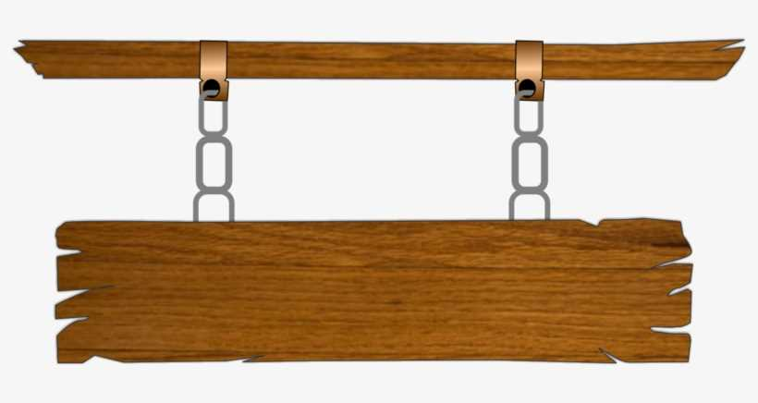
Mẹ VỀ TRỜI
Phan-xi-cô

Slide 51

ĐK: Muôn Thiên Thần cánh trắng hôm nay đưa Mẹ về trời, sao sáng ngời trên đầu, Mẹ bay lên, Mẹ bay lên, áo Mẹ rực rỡ ánh mặt trời sáng tươi.

Slide 52
1. Trong ngàn muôn đóa hoa, xinh tươi trong vườn thiên cung. Mẹ sáng lấp lánh là nụ hoa Trinh Vương, ngát hương ngây ngất thiên đường.Mẹ sáng lấp lánh là nụ hoa yêu thương, ngát hương cho người muôn phương.

Slide 53
ĐK: Muôn Thiên Thần cánh trắng hôm nay đưa Mẹ về trời, sao sáng ngời trên đầu, Mẹ bay lên, Mẹ bay lên, áo Mẹ rực rỡ ánh mặt trời sáng tươi.

Slide 54
2. Con nhìn theo đám mây, mây đưa Mẹ về thiên cung. Lòng muốn chắp cánh cùng mẹ bay lên cao, ước ao trông thấy Quê Trời. Lòng muốn chắp cánh cùng Mẹ bay lên mây, sống vui bên Mẹ từ đây.

Slide 55
ĐK: Muôn Thiên Thần cánh trắng hôm nay đưa Mẹ về trời, sao sáng ngời trên đầu, Mẹ bay lên, Mẹ bay lên, áo Mẹ rực rỡ ánh mặt trời sáng tươi.

Slide 56
3. Như mặt trời sáng tươi, trên cao trông nhìn muôn nơi. Mẹ hãy chiếu, sáng để đời con an vui, bước qua gian khó cuộc đời. Mẹ hãy chiếu sáng để lòng con thanh cao, bước lên Thiên Đàng mai sau.

Slide 57
ĐK: Muôn Thiên Thần cánh trắng hôm nay đưa Mẹ về trời, sao sáng ngời trên đầu, Mẹ bay lên, Mẹ bay lên, áo Mẹ rực rỡ ánh mặt trời sáng tươi.

